Slide 1
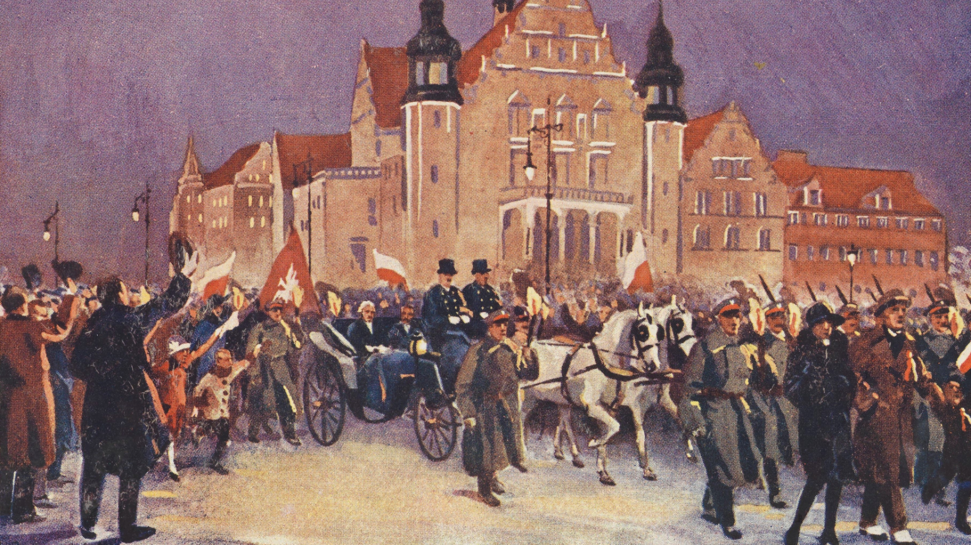
102 rocznica wybuchu powstania wielkopolskiego
.

Slide 2
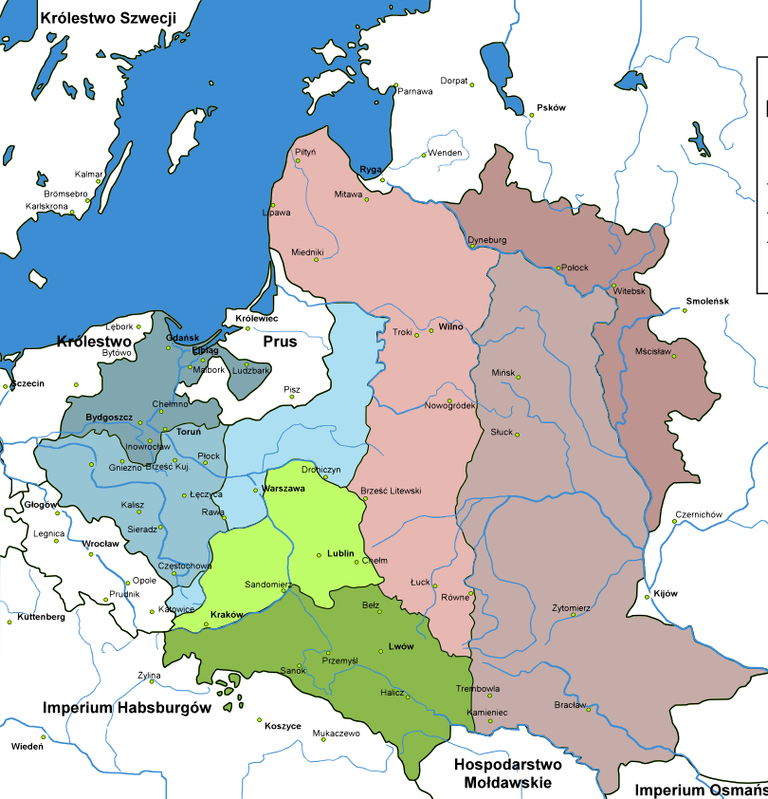
102 rocznica
27 grudnia obchodzimy 102 rocznicę powstania wielkopolskiego. Nasi przodkowie w tamtych czasach dzielnie walczyli o powrót Wielkopolski (która była pod zaborem pruskim) do Rzeczpospolitej po 123 latach zaborów. Ostatecznie nasi polscy powstańcy wygrali z Niemcami (z republiką Weimarską) za co im bardzo dziękujemy.

Slide 3
PoczĄtek powstania i jego przebieg
Samo powstanie wybuchło 27 grudnia 1918 roku w Poznaniu, podczas wizyty powrotnej Ignacego Jana Paderewskiego ( był on polskim pianistą, kompozytorem, działaczem niepodległościowym oraz mężem stanu i polityki. Swoim powrotem miał na celu załagodzenie sporów, jakie toczyły się między narodowcami a socjalistami), który do Poznania przybył już 26 grudnia. Tego dnia Paderewski wygłosił przemowę do swoich rodaków pod hotelem „Bazar”. Następnego dnia na ulicy Świętego Marcina Niemcy rozpoczęli swoje działania przeciw Polsce, a mianowicie zrywali polskie i koalicyjne flagi, napadali na polskie instytucje (w wyniku tego doszło do zamieszek, dzięki którym walka się wywiązała, podjęta później przez Oddziały kierowane przez Polską Organizację Wojskową Zaboru Pruskiego. Na szczęście w krótkim czasie nasi dzielni polscy powstańcy opanowali całą Prowincję Poznańską prócz następujących miast: Bydgoszcz, Piła, Leszno i Rawicz.

Slide 4
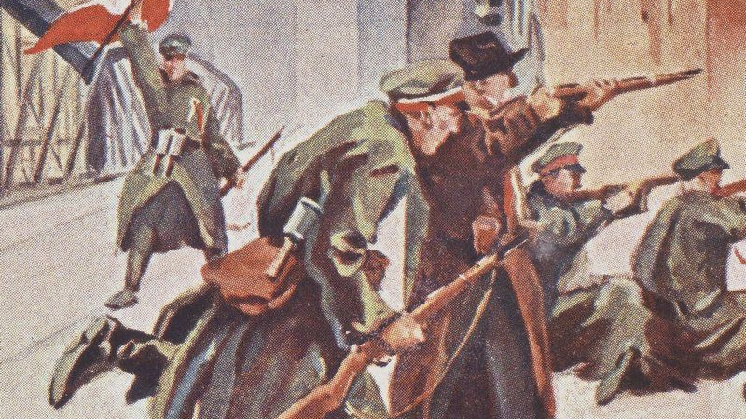
Koniec powstania
Powstanie zakończyło się 16 lutego 1919 roku rozejmem w Trewirze zawartym między Ententą i Republiką Weimarską, który rozszerzał na front powstańczy zasady rozejmu w Compiègne uzgodnionego 11 listopada 1918 roku o godzinie 5:12 i podpisanego o godzinie 5:20, który kończył I wojnę światową.

Slide 5
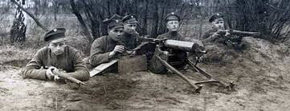
Polski łup wojenny
Mówi się, że podczas powstania Polacy zdobyli największy łup wojenny w historii oręża, a mianowicie zdobyli sprzęt lotniczy o wartości od 160 do 200 milionów marek, w tym ponad 300 samolotów.

Slide 6
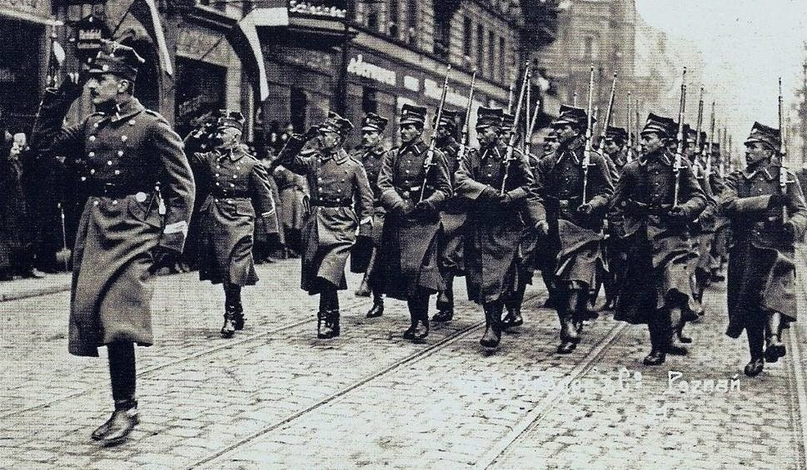
dowództwo
Po stronie polskiej stała Naczelna Rada Ludowa (wyłoniona przez Sąd Dzielnicowy w Poznaniu), a walczyła Armia Wielkopolska dowodzona przez Stanisława Taczaka i Józefa Dowbora-Muśnickiego. W Poznaniu przywódcami byli: Mieczysław Paluch, Bohdan Hulewicz i Władysław Wyskota-Zakrzewski. Straty polskie szacuje się na 2261 zabitych oraz 6 tysięcy rannych.
Po stronie niemieckiej stała Republika Weimarska, a ich straty były prawdopodobnie większe niż straty naszej ukochanej Polski.

Slide 7
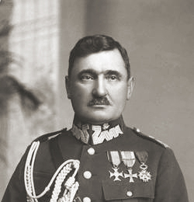
Przywódcy polscy
Stanisław Taczak – (ur. 8 kwietnia 1874 w Mieszkowie, zm. 2 marca 1960 w Malborku) – kapitan piechoty Armii Cesarstwa Niemieckiego, pierwszy naczelny dowódca powstania wielkopolskiego i podpułkownik Armii Wielkopolskiej oraz generał brygady Wojska Polskiego, zastępca senatora wybrany w 1935 roku w województwie poznańskim, prezes Zarządu Głównego Związku Weteranów Powstań Narodowych RP 14/19 w 1932 roku.

Slide 8
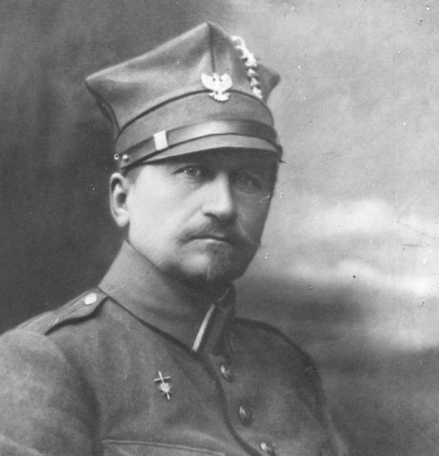
Przywódcy polscy (cz.2)
Józef Dowbor-Muśnicki - (ur. 25 października 1867 w Garbowie, zm. 26 października 1937 w Batorowie) – polski wojskowy, generał porucznik Armii Imperium Rosyjskiego i generał broni Wojska Polskiego. W latach 1917-1918 był dowódcą I Korpusu Polskiego w Rosji, w latach 1918-1919 naczelnym dowódcą Sił Zbrojnych Polskich w byłym zaborze pruskim.

Slide 9
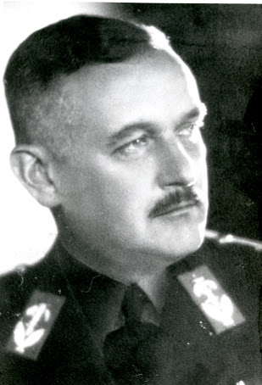
Przywódcy polscy (cz.3)
Mieczysław Sylwester Paluch - (ur. 10 grudnia 1888 w Trzemżalu, zm. 18 lipca 1942 w Rothesay) – żołnierz armii niemieckiej, powstaniec wielkopolski i śląski, major artylerii Wojska Polskiego. Kawaler Orderu Virtuti Militari.

Slide 10
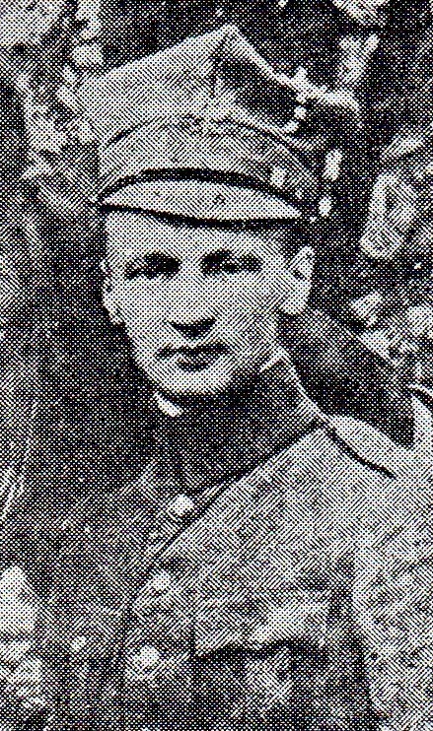
Przywódcy polscy (cz.4)
Bohdan Józef Florian Hulewicz - (ur. 20 czerwca 1888 w Kościankach, zm. 31 lipca 1968 w Gdańsku) – polski literat, pułkownik dyplomowany piechoty Wojska Polskiego.

Slide 11
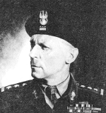
Przywódcy Polscy (cz.5)
Władysław Wyskota-Zakrzewski - (ur. 7 stycznia 1894 we Wrocławiu, zm. 9 maja 1981 w Argentynie) – podpułkownik piechoty Wojska Polskiego, kawaler Orderu Virtuti Militari.

Slide 12
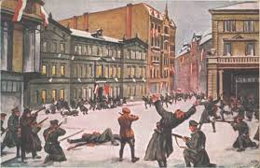
Powstanie poza Poznaniem
Przywódcy z Poznania wypowiedzieli hasło: „Nie należy dłużej czekać” co nakłoniło do działania spiskowców z miejscowości poza Poznaniem. Później usunięto administrację pruską z Szamotuł, Środy Wielkopolskiej, Pniew, Opalenicy, Buki, Trzemeszna, Wrześni i Gniezna.

Slide 13
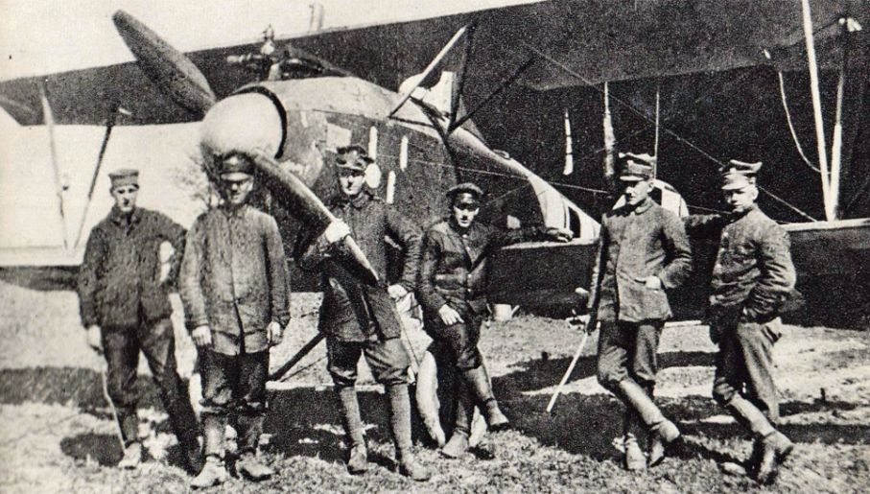
Bitwa o Ławicę
Była to bitwa rozegrana 6 stycznia 1919 roku podczas powstania wielkopolskiego o wieś Ławica pod poznaniem (teraz granice Poznania), gdzie zlokalizowane było niemieckie lotnisko wojskowe. Dzięki tej bitwie w ręce Polaków trafił sprzęt o wartości 200 milionów marek niemieckich.

Slide 14
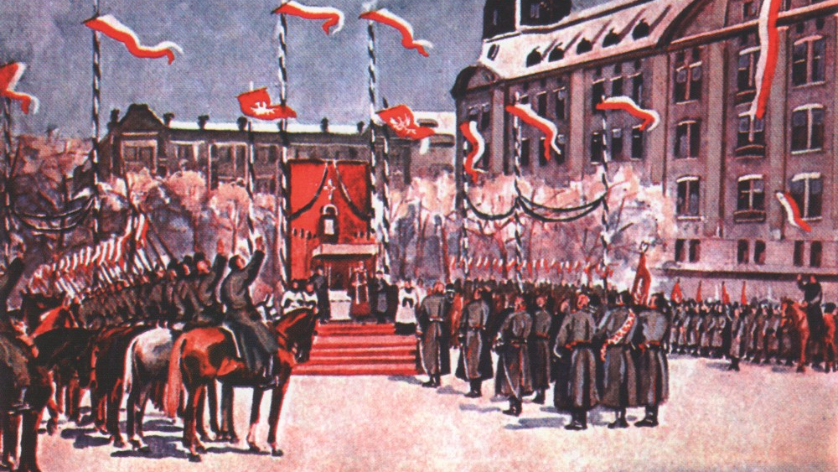
Kroniki powstania (28.12.1918r.)
(28.12.19183r.) Polacy zdobyli fort Grolmann, Cytadelę, oraz arsenał prze ul. Wielkie Gabary . Oddział dowodzony przez Franciszka Budzyńskiego i Stanisława Nogaja wtargnął do niemieckiej Komendy Generalnej V Korpusu Armii i zaaresztował generałów Reichswery. Polska Organizacja Wojskowa natomiast odmówiła uznania za swojego zwierzchnika Jana Maciaszka. W wyniku tego faktyczną władzą dysponował Mieczysław Paluch. 9 lutego zatrzymano niemiecką ofensywę na wschód od Trzciela, a 10 lutego powstrzymano atak wroga pod Rawiczem. Kolejnego dnia miała miejsce bardzo krwawa bitwa o Słupię.

Slide 15
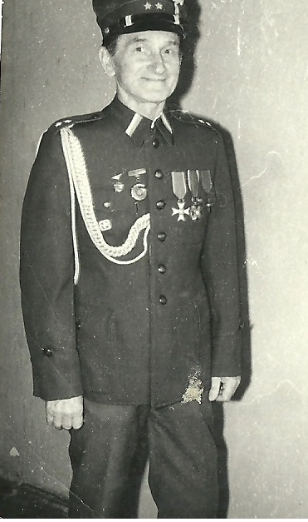
Postacie
Stanisław Nogaja - (ur. 8 listopada 1897, zm. 1971) – polski dziennikarz i pisarz pochodzący z Poznania, a związany ze Śląskiem, jeden z pierwszy twórców literatury obozowej (publikowanej już przed II wojną światową). ... Pierwszym organizatorem bojówek niepodległościowych w Poznaniu (1914)

Slide 16
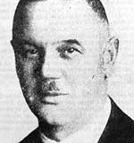
Postacie (cz.2)
Jan Maciaszek - Jan Maciaszek (ur. 3 maja 1876 w Ostrowie Wielkopolskim, zm. 10 stycznia 1932 w Bydgoszczy) – prawnik, powstaniec wielkopolski, komisaryczny prezydent Bydgoszczy, kapitan Korpusu Sądowego Wojska Polskiego

Slide 17
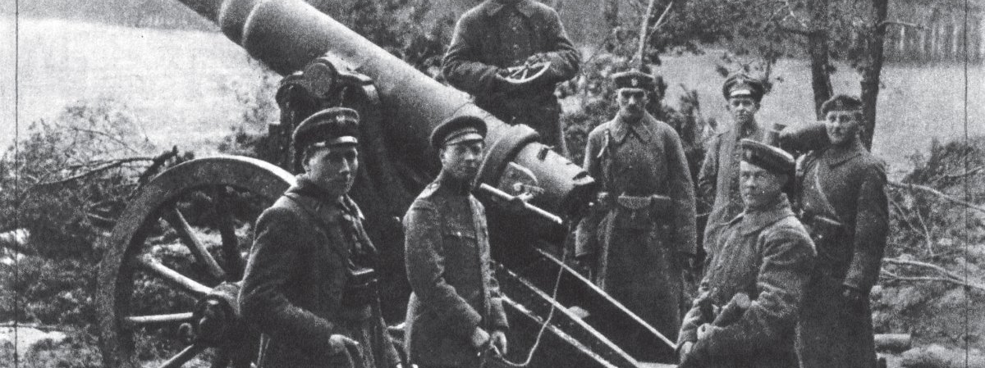
Skutki powstania
Przez kilka kolejnych miesięcy zdobyty region funkcjonował jako oddzielne, niezależne państwo. Jednak później na mocy traktatu pokojowego region ten został przyłączony do Rzeczypospolitej Polskiej.

Slide 18
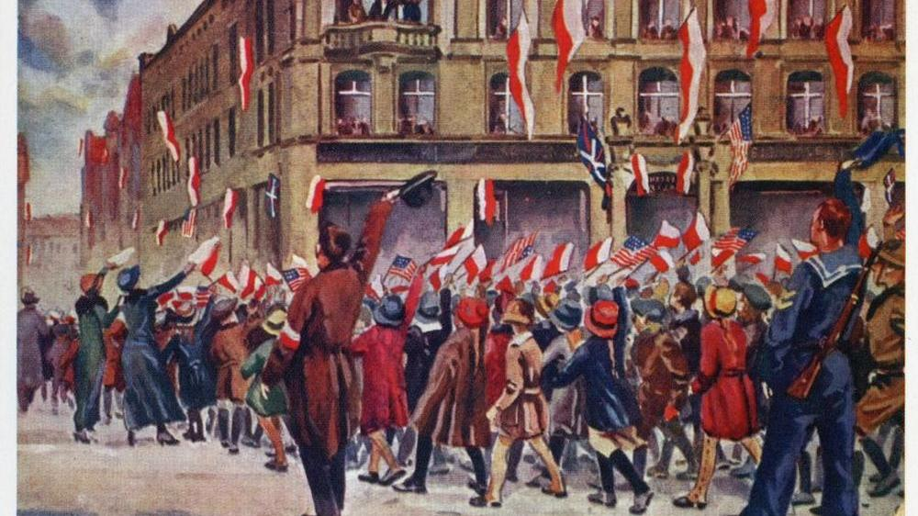
Natalia schneider 1b
Dziękuję za uwagę.

